Slide 1

REPUBLIQUE DU SENEGAL
Un peuple – Un but – Une foi
MINISTERE DE L’ENSEIGNEMENT SUPERIEUR ET DE LA RECHERCHE
ECOLE POLYTECHNIQUE DE THIES
PROJET DE FIN D’ETUDES
EN VUE DE L’OBTENTION DU DIPLOME D’INGENIEUR DE CONCEPTION
EN GENIE INFORMATIQUE ET TELECOMMUNICATIONS
Conception et développement d’une plateforme de collecte, de traitement d’informations terrain et d’aide à la décision
Réalisé par :
Mme CISS Soukèye GUEYE
Encadrée par :
M. Samba SIDIBE, EPT/GIT
M. Assane SOW, People Input
Thiès, le 29 Août 2017

Slide 2
PLAN
INTRODUCTION
PLANIFICATION ET ARCHITECTURE
LES RELEASES DU PROJET
CONCLUSION ET PERSPECTIVES

Slide 3

INTRODUCTION
Ecosystème de l’entreprise
Conseil & Stratégie
Digital Marketing
Développement Web & Mobile
Creative Design
Notes:
People Input est une agence digitale leader en Afrique présente au Sénégal, en Côte d’Ivoire et au Cameroun. People Input compte 65 experts qui accompagnent plus de 300 entreprises, institutions, organisations dans la mise en œuvre de leurs projets digitaux : conseil, marketing digital, web, social media, services mobiles.
. Lancé en 2013, PI Lab est le laboratoire interne de People Input dédié à la conception de produits digitaux à forte valeur ajoutée, répondant aux besoins des marchés.
Africa's Digital Agency: 1er fournisseur de services Web/Mobiles d'Afrique de l'Ouest, avec 65 experts qui accompagnent plus de 300 entreprises, organisations.

Slide 4


INTRODUCTION
Cadre théorique
Etude de l’existant
Collecte de données
Traitement des données (suivre une force de vente)
Géolocalisation de points de vente
Génération de rapports
Synchronisation automatique
Architecture centralisée
Technologie non adéquate pour les Apps d’entreprise
Ajout de nouvelles fonctionnalités
App web trop lente en consultant les rapports
Notes:
Les marchés africains sont caractérisés par un manque évident de données statistiques fiables,
Le besoin d’améliorer les processus d’affaires au sein d’une entité,
notre solution ProCollect est la réponse apportée à ce besoin.
ProCollect offre la possibilité aux entreprises de disposer en temps réel des informations commerciales et marketing fiables de la gestion des ventes, des sondages, des études de terrain et aide ainsi à la prise de décisions commerciales pour les acteurs économiques.
Grâce à ProCollect, toute entreprise peut, dans des délais courts et à un tarif abordable, disposer d'une solution clé en main de collecte, de géolocalisation et d'analyse de données. ProCollect s'installe sur n'importe quel terminal mobile (smartphone ou tablette), qui une fois connecté à internet, synchronise en temps réel les informations saisies. Plusieurs acteurs majeurs de l'agroalimentaire et de la distribution utilisent ProCollect au quotidien pour disposer en temps réel d'informations commerciales et marketing fiables : Gestion des ventes, sondages, études terrain... ProCollect révolutionne le système de recueil d'informations !

Slide 5
INTRODUCTION
Cadre théorique
Approche de solution
Paramétrable
Evolutive
Performante
Documentation fournie
Collecte
Stockage
Distribution
Exploitation
Prise de décision
Ergonomique

Slide 6
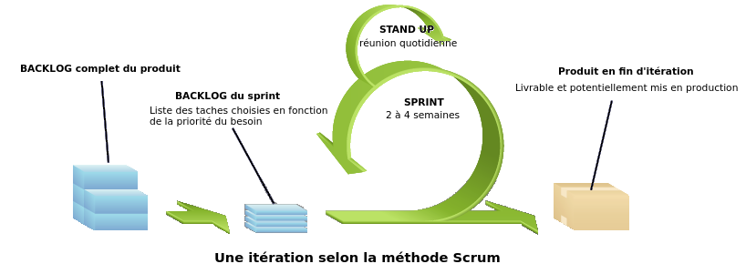
INTRODUCTION
Cadre théorique
Démarche et méthodologie de travail

Slide 7
PLANIFICATION ET ARCHITECTURE
Capture des besoins
Spécificités non fonctionnelles
Disponibilité
Performance
Portabilité & Compatibilité
Sécurité
Acteurs
Fournisseur
Gérant

Slide 8
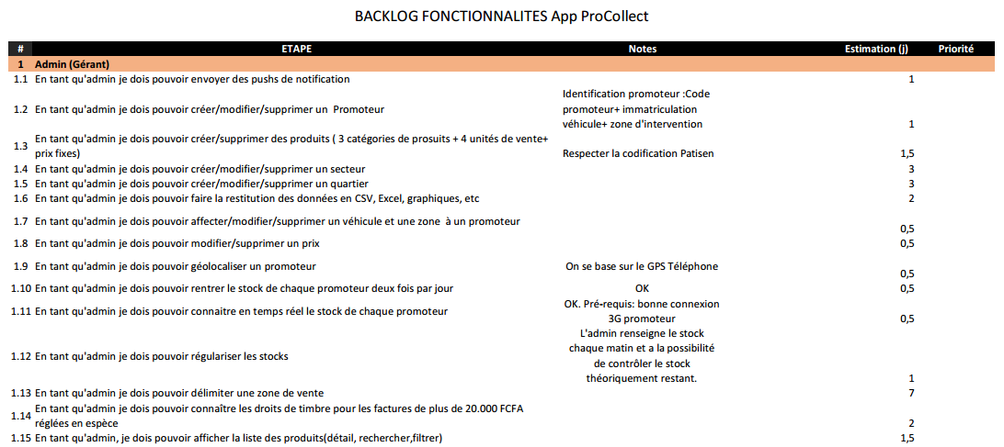
PLANIFICATION ET ARCHITECTURE
Capture des besoins
Création du Product Backlog

Slide 9
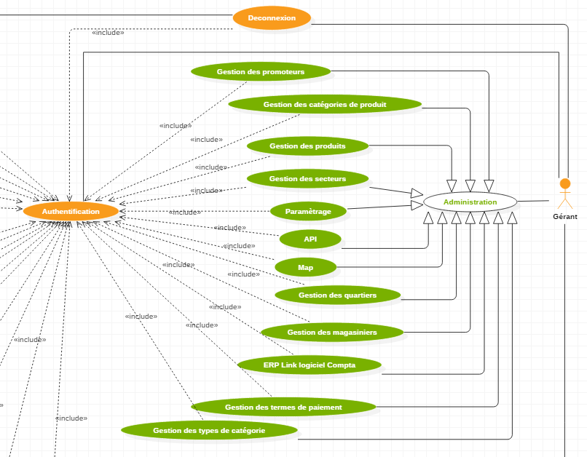


PLANIFICATION ET ARCHITECTURE
Diagramme des cas d’utilisation global (1/3)

Slide 10
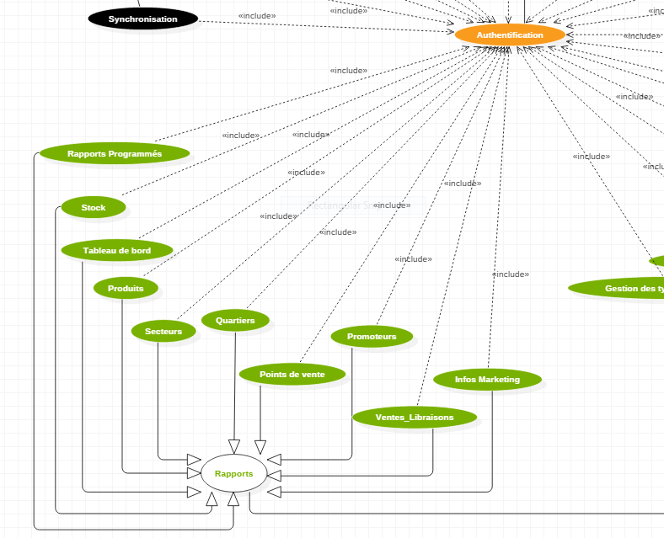
PLANIFICATION ET ARCHITECTURE
Diagramme des cas d’utilisation global (2/3)

Slide 11
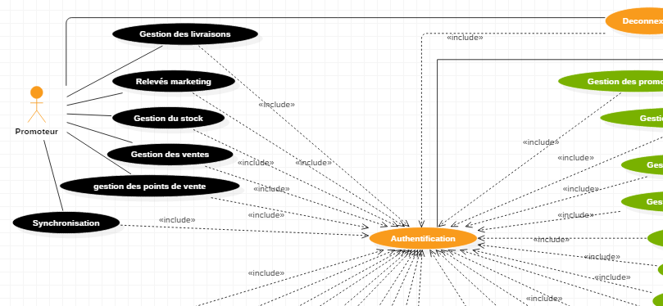
PLANIFICATION ET ARCHITECTURE
Diagramme des cas d’utilisation global (3/3)

Slide 12
PLANIFICATION ET ARCHITECTURE
Technologies utilisées
Architecture logicielle
Présentation
Couche Web
Couche Métier
Persistance
Client HTTP
HTTP
JSON,XML
Mobile
Composants Métier (Traitements)
Persistance de données (SGBD)
Services RESTful
Client HTTP
HTTP
JSON,XML
Web
Architecture Orientée Services
Notes:
Une architecture logicielle exprime donc un schéma d’organisation structurelle fondamentale pour des systèmes logiciels. Il fournit un ensemble de sous-systèmes prédéfinis, spécifie leur responsabilité, et inclut des règles et des guides pour organiser les relations entre eux. L’architecture logicielle du projet subit un certain nombre de forces, le choix d’une architecture logiciel constitue un défi technologique.
. Le SOA est une architecture logicielle qui s’appuie sur différents services simples. Elle permet de subdiviser une fonctionnalité en un ensemble de fonctions concrètes et basiques, nommé services, fournies par des composants web.

Slide 13














PLANIFICATION ET ARCHITECTURE
Technologies utilisées
Choix des technologies
Lombok
Notes:
Le Framework Spring est un conteneur dit léger qui permet d’obtenir une infrastructure similaire à celle d’un serveur d’application Java EE plus lourd. Spring Boot permet d’obtenir une application Spring (micro service) avec un minimum d’effort.
Donc, s’il fallait résumer Spring Boot par un seul mot, ce serait "Simplicité". Spring Boot a été conçu pour rendre la vie du développeur plus simple et lui permettre de se concentrer sur le cœur de l’application et non pas sur les aspects annexes : configuration, tests, sécurité, déploiement, etc.
Firebird), ou propriétaires (comme Oracle, Sybase, DB2, Informix et Microsoft SQL Server). Comme les projets libres Apache et Linux, PostgreSQL n'est pas contrôlé par une seule entreprise, mais est fondé sur une communauté mondiale de développeurs et d'entreprises.
PostgreSQL est largement reconnu pour son comportement stable, proche d’Oracle. Mais aussi pour ses possibilités de programmation étendues.

Slide 14






PLANIFICATION ET ARCHITECTURE
Technologies utilisées
Outils utilisés

Slide 15
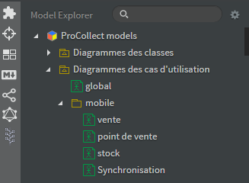
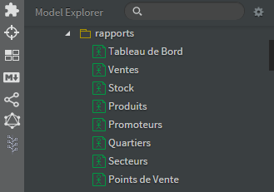
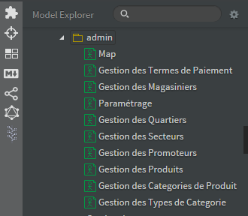
LES RELEASES DU PROJET
Conception
Vue cas d’utilisation

Slide 16
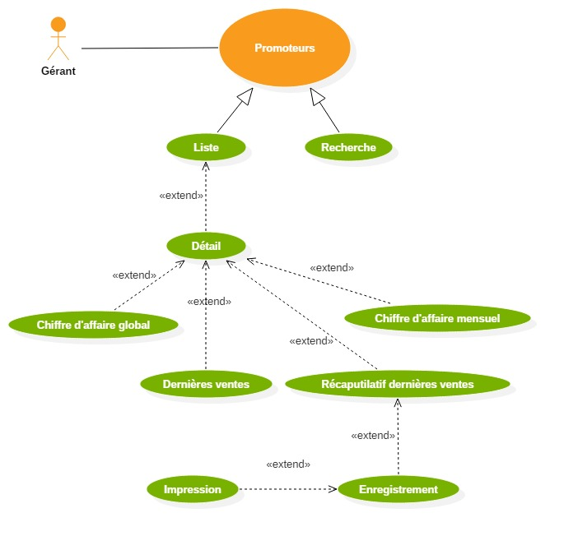
LES RELEASES DU PROJET
Conception
Vue cas d’utilisation
« Rapports Promoteurs »

Slide 17
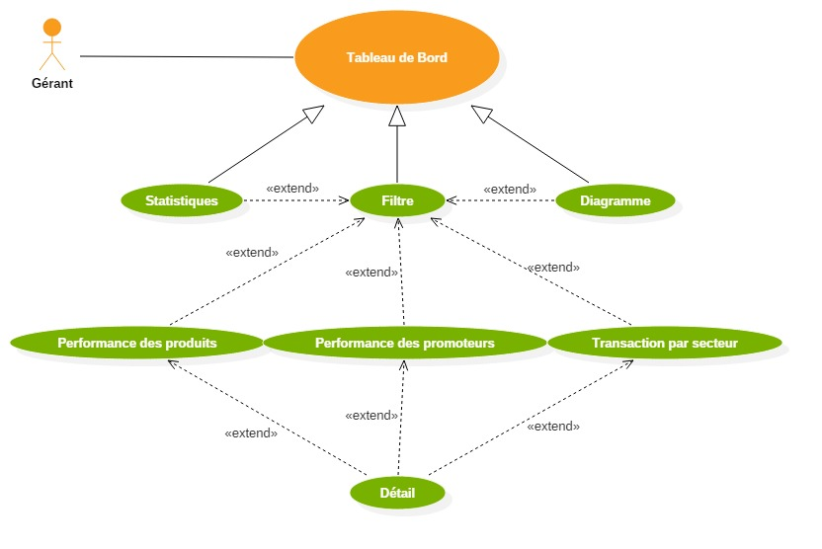
LES RELEASES DU PROJET
Conception
Vue cas d’utilisation
« Tableau de bord »

Slide 18
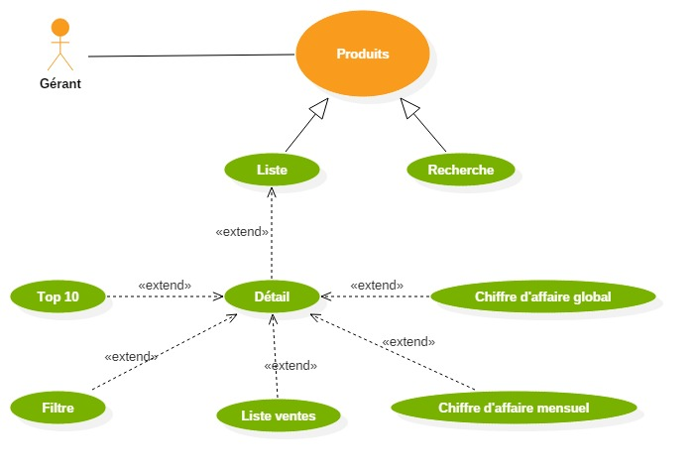
LES RELEASES DU PROJET
Conception
Vue cas d’utilisation
« Rapports Produits »

Slide 19
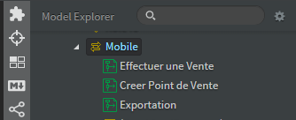
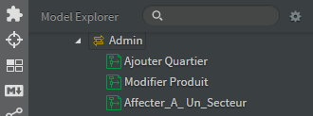
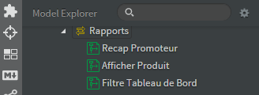
LES RELEASES DU PROJET
Conception
Vue séquentielle

Slide 20
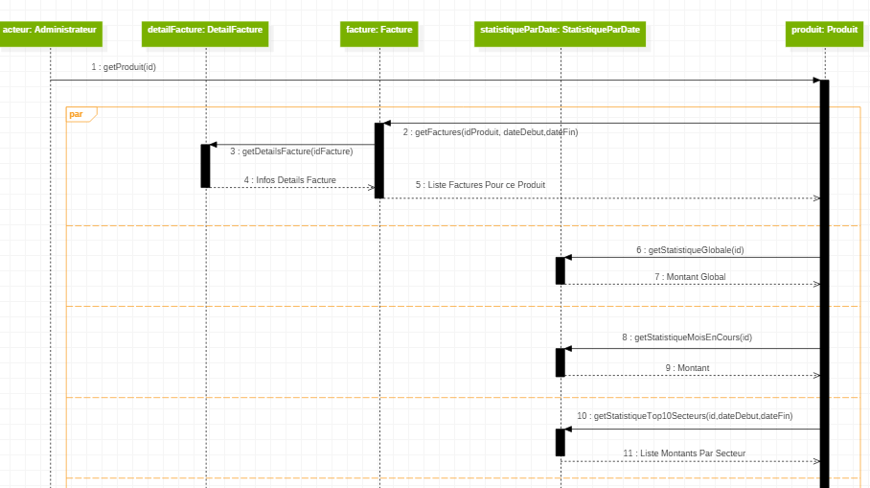
LES RELEASES DU PROJET
Conception
Vue séquentielle
«Afficher Produit»

Slide 21
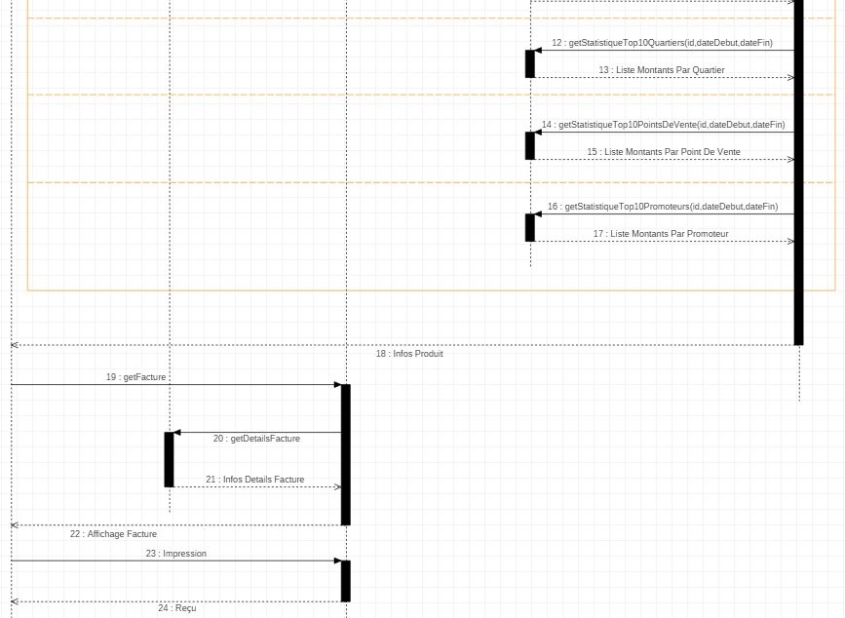
LES RELEASES DU PROJET
Conception
Vue séquentielle
«Afficher Produit»
(suite)

Slide 22
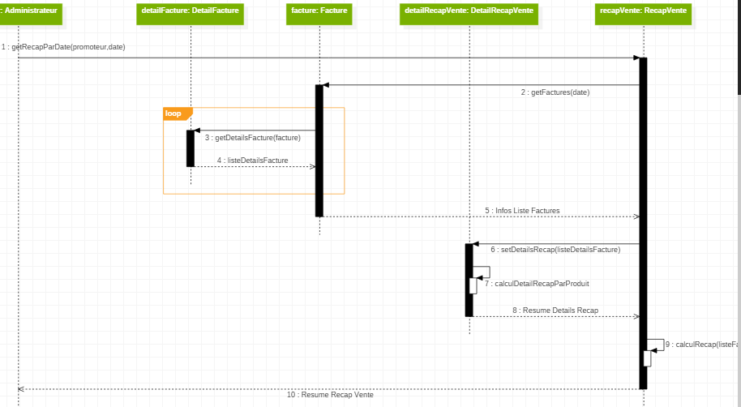
LES RELEASES DU PROJET
Conception
Vue séquentielle
«Recap
Promoteur»

Slide 23
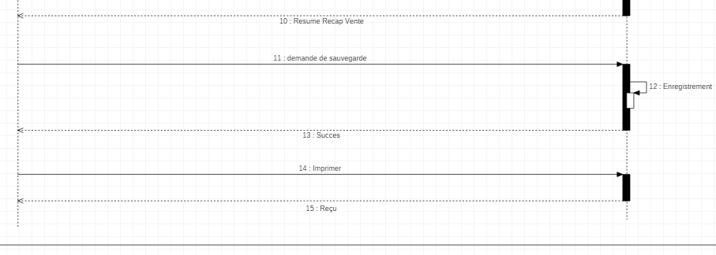
LES RELEASES DU PROJET
Conception
Vue séquentielle
«Recap
Promoteur»
(suite)

Slide 24
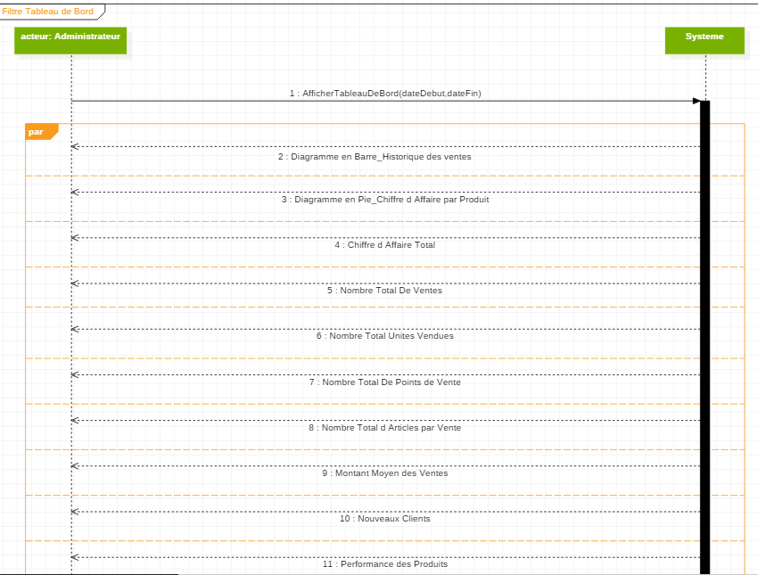
LES RELEASES DU PROJET
Conception
Vue séquentielle
«Filtre Tableau de bord »

Slide 25
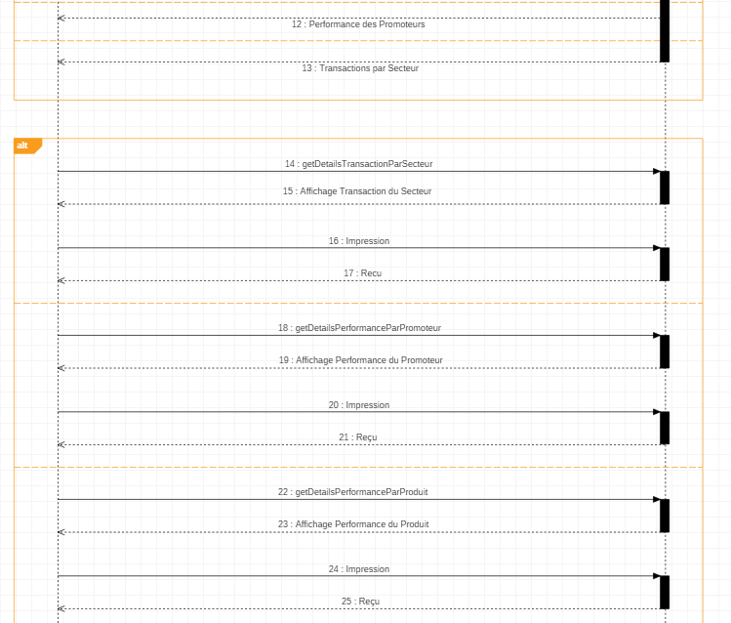
LES RELEASES DU PROJET
Conception
Vue séquentielle
«Filtre Tableau de bord»
(suite)

Slide 26
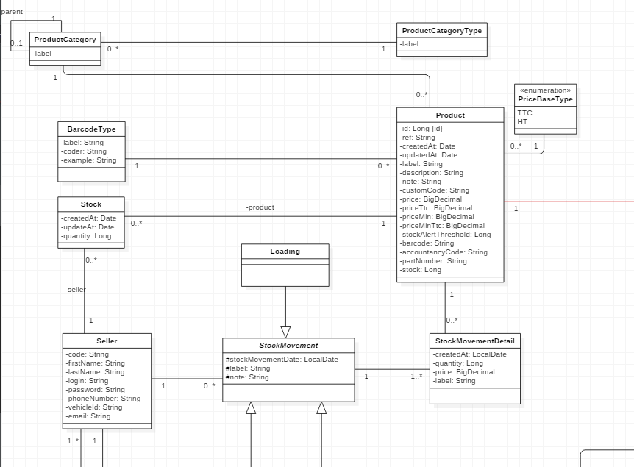
LES RELEASES DU PROJET
Conception
Diagramme de classe (1/4)

Slide 27
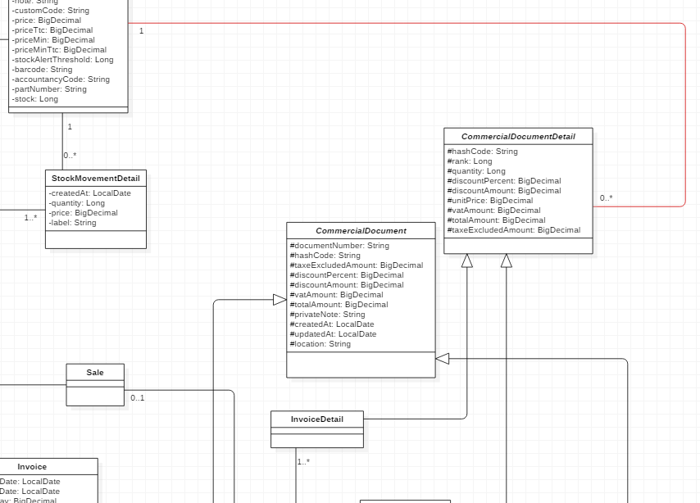
LES RELEASES DU PROJET
Conception
Diagramme de classe (2/4)

Slide 28
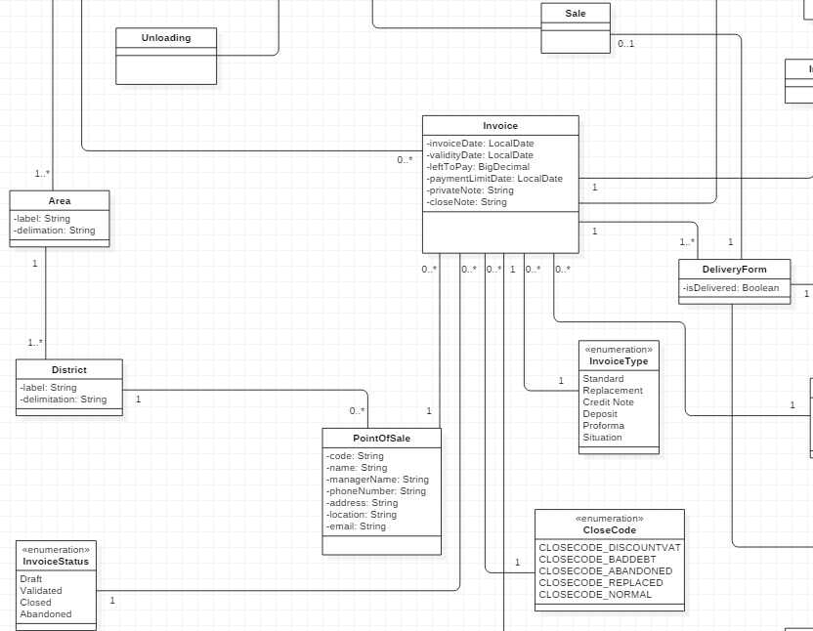
LES RELEASES DU PROJET
Conception
Diagramme de classe (3/4)

Slide 29
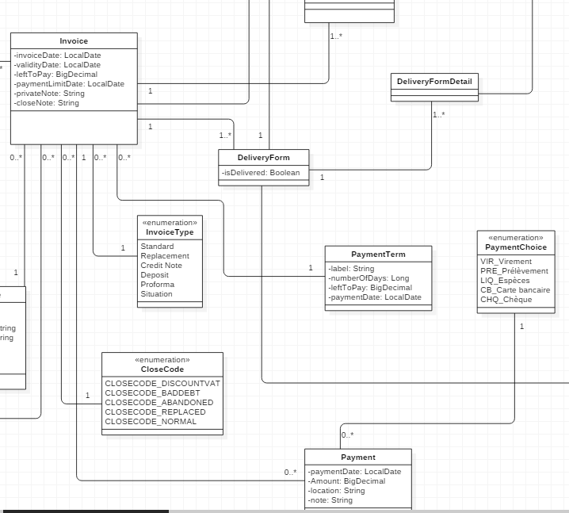
LES RELEASES DU PROJET
Conception
Diagramme de classe (4/4)

Slide 30
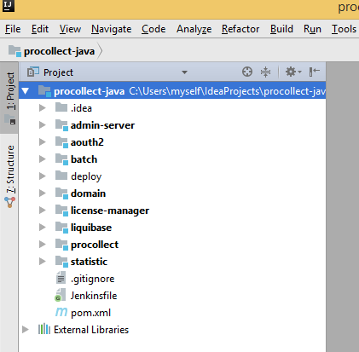
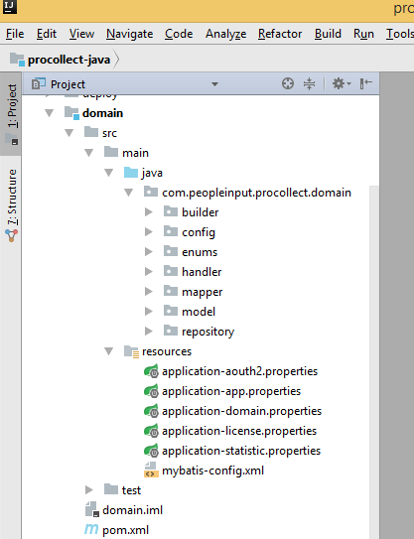
LES RELEASES DU PROJET
Codage
Notes:
Architecture Orientée Aspect : Transaction, Entité, Sécurité, Persistance, etc.

Slide 31
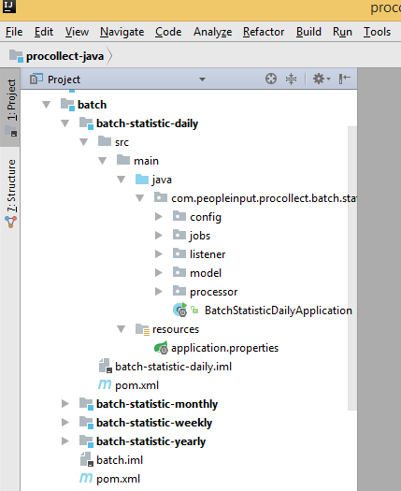
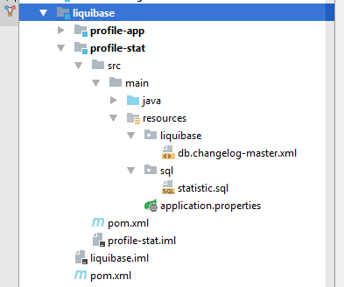
LES RELEASES DU PROJET
Codage

Slide 32
LES RELEASES DU PROJET
Tests & Déploiement
Tests non achevés
Déploiement manuel

Slide 33
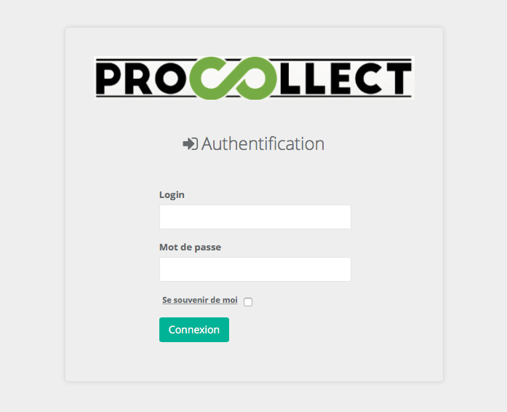
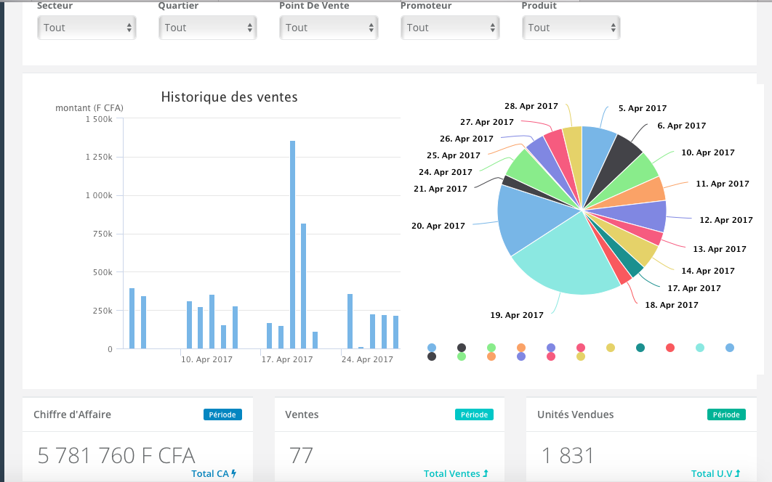
LES RELEASES DU PROJET
Réalisation

Slide 34
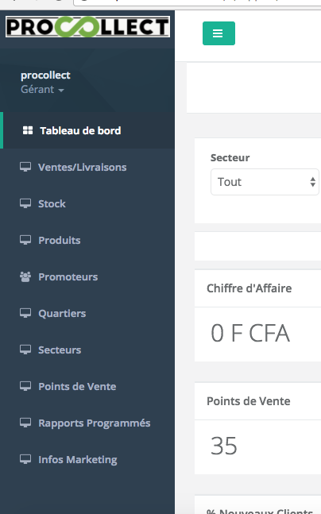
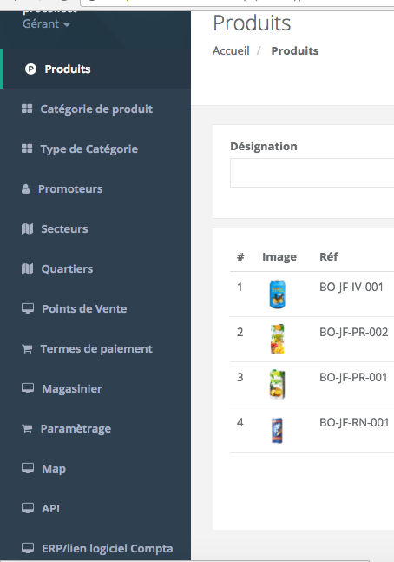
LES RELEASES DU PROJET
Réalisation

Slide 35
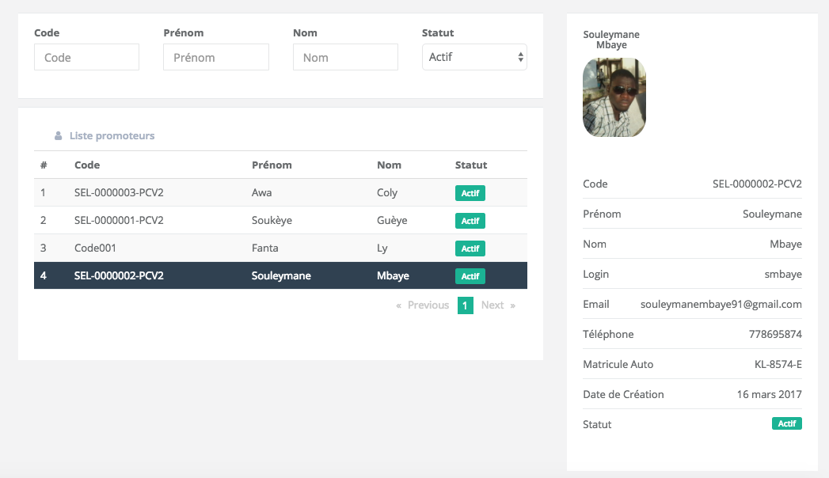
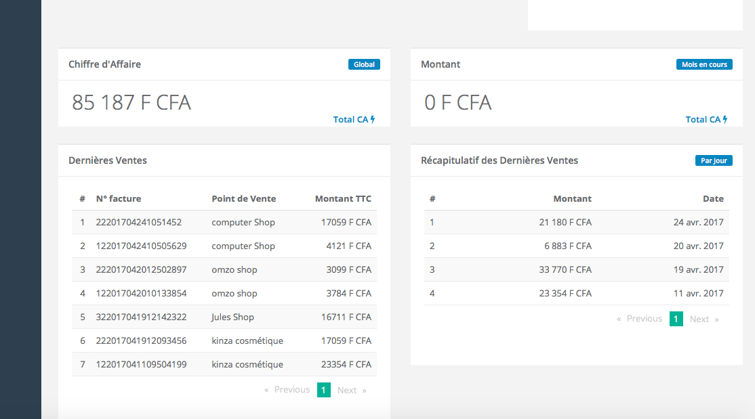
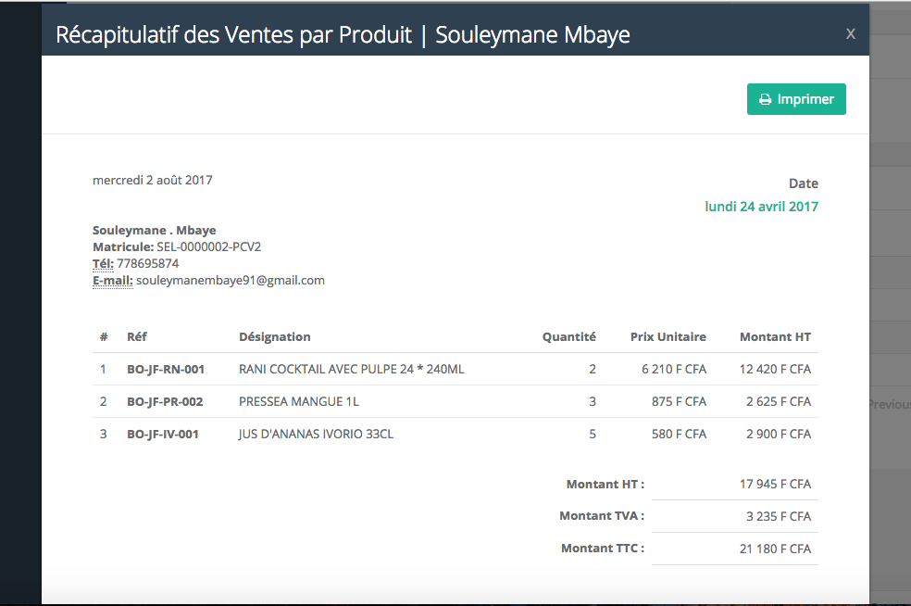
LES RELEASES DU PROJET
Réalisation

Slide 36
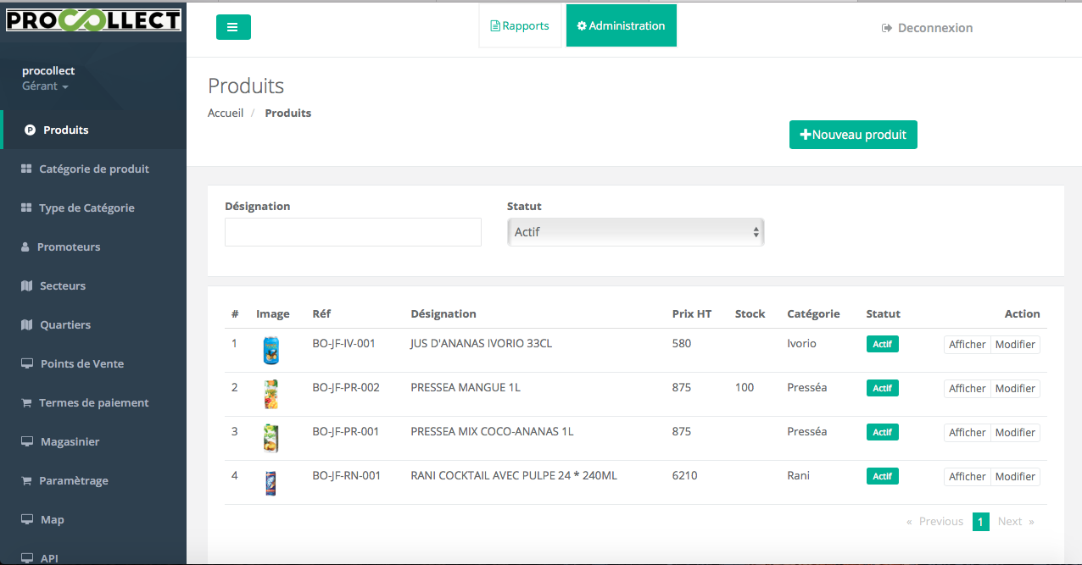
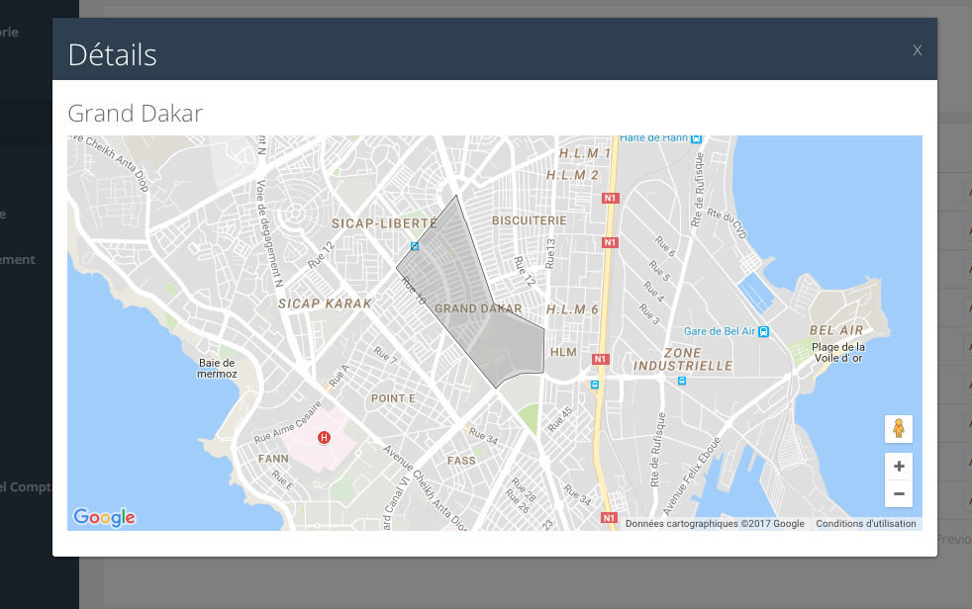
LES RELEASES DU PROJET
Réalisation

Slide 37
CONCLUSION ET PERSPECTIVES
Web services REST
App mobile
App web
Automatisation des processus métiers
Prise de décision facile et fiable
Gain en productivité
Déployée
Prête à être utilisée
Reste à faire
Perspectives
Gestion de multi-sites
Intégration totale de la BI
Migration vers le Big Data
Notes:
Solution digitale à forte valeur ajoutée

Slide 38
FIN
MERCI DE VOTRE ATTENTION!

